Slide 1

Алгоритмы и структуры данных
Лекция 5. Структуры данных
(Data Structures)

Slide 2
План лекции
Литература
Р. Седжвик, К. Уэйн - Алгоритмы на Java, 4-е издание
Т. Кормен, Ч. Лейзерсон, Р. Ривест, К. Штайн - Алгоритмы. Построение и анализ.
Т. Кормен - Алгоритмы. Вводный курс
Дасгупта С., Пападимитриу Х., Вазирани У. – Алгоритмы
https://library.hse.ru/e-resources
https://vk.com/wall-54530371_109030

Slide 3
План лекции
Массив (array), связный список (linked list) – повторить
Стек (stack), очередь (queue) – повторить
Задача о разборе арифметических выражений
Введение в хэш-таблицы

Slide 4
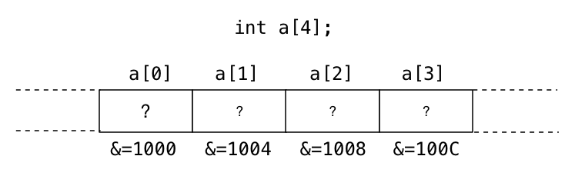
Массивы
Массив - это структура данных, для которой характерно:
хранение элементов одного типа
размещение элементов в одном непрерывном участке памяти
единое имя для всех элементов

Slide 5
Массивы
Операции с массивами и их сложность
 | Асимптотическая сложность
Тип операции | Начало | Середина | Конец
Вставка элемента | O(n) | O(n) | O(1)
Удаление элемента | O(n) | O(n) | O(1)
Произвольный доступ к элементу | O(1) | O(1) | O(1)

Slide 6


Массивы
Массивы - Pros & Cons
Постоянное время доступа к любому элементу по индексу
Нельзя изменять размер в процессе выполнения
Содержат только данные
Необходимость сдвигать элементы при вставках
Локальность в памяти

Slide 7
Связные списки
Связный список (linked list) - это структура данных, состоящая объектов специального вида, которые называются узлами (nodes). Узлы хранят сами данные и связаны друг с другом с помощью указателей.
Каждый узел содержит одно или несколько полей для хранения данных
Каждый узел содержит указатель на следующий/предыдущий узел
Требуются указатели на первый/последний элементы списка

Slide 8
Связные списки
Сложность операций с односвязными списками
 | Асимптотическая сложность
Тип операции | Только head | Head + Tail
Взять первый | O(1)
Взять последний | O(n) | O(1)
Вставка в начало | O(1)
Вставка в конец | O(n) | O(1)
Вставка до заданного | O(n)
Вставка после заданного | O(1)
Удаление первого | O(1)
Удаление последнего | O(n) | O(n)
Удаление по значению | O(n)
Поиск элемента | O(n)

Slide 9
Связные списки
Сложность операций с двусвязными списками
 | Асимптотическая сложность
Тип операции | Только head | Head + Tail
Взять первый | O(1)
Взять последний | O(n) | O(1)
Вставка в начало | O(1)
Вставка в конец | O(n) | O(1)
Вставка до заданного | O(n) O(1)
Вставка после заданного | O(1)
Удаление первого | O(1)
Удаление последнего | O(n) | O(n) O(1)
Удаление по значению | O(n)
Поиск элемента | O(n)

Slide 10
Связные списки
Связные списки - Pros & Cons
Переполнение невозможно, только если закончилась память
Используют дополнительную память для указателей
Простые и эффективные операции вставки и удаления
Нет эффективного произвольного доступа
При работе с большими объектами перемещение указателей проще, чем копирование
Менее эффективны в использовании кэш-памяти

Slide 11
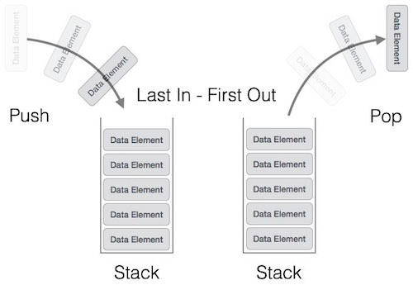
Стек
Стек (Stack) - это структура данных, работающая по принципу “последним добавлен – первым возвращен” – Last In First Out (LIFO)
https://www.tutorialspoint.com/data_structures_algorithms/stack_algorithm.htm

Slide 12
Стек
Сложность операций со стеком
 | Асимптотическая сложность
Тип операции | Stack
Получить элемент | O(1)
Вставка в конец | O(1)
Удаление последнего | O(1)
Проверка пустоты | O(1)
Проверка заполненности | O(1)

Slide 13
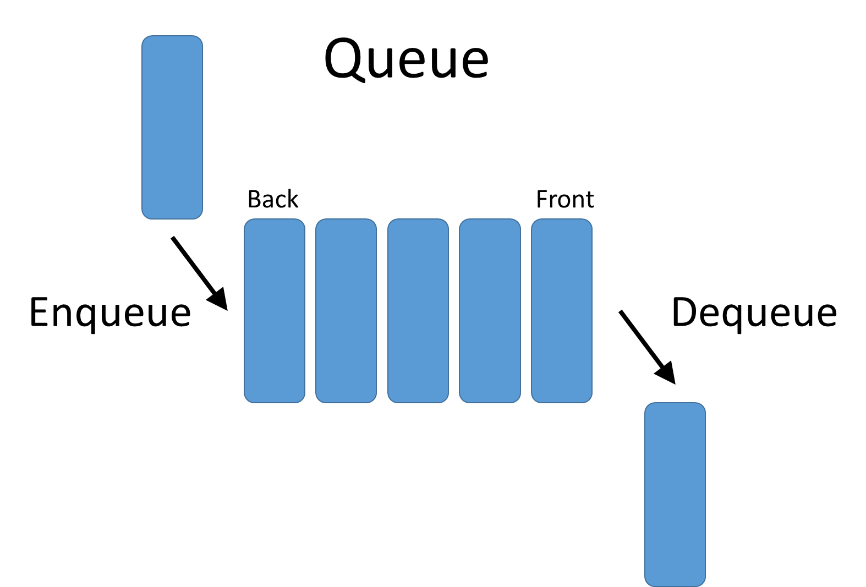
Очередь
Очередь (Queue) - это структура данных, работающая по принципу “первым добавлен – первым возвращен” – First In First Out (FIFO)
https://medium.com/@ryan.dphu.nguyen/quick-queues-in-swift-eb4d305707c5

Slide 14
Ассоциативный массив
Ассоциативный массив/словарь/отображение (dictionary/map) - это структура данных, обобщающая понятие массива, позволяющая хранить и обрабатывать данные по произвольным ключам.
Обобщение массива. Индексы массива не обязательно могут быть числами от 0 до N-1
Поддержка в современных языках
・Сторонние библиотеки: C, VisualBasic, Standard ML, bash, ...
・Встроенные библиотеки: Java, C#, C++, Scala, ...
・Поддержка на уровне языка: Awk, Perl, PHP, Tcl, JavaScript, Python, Ruby, Lua.

Slide 15
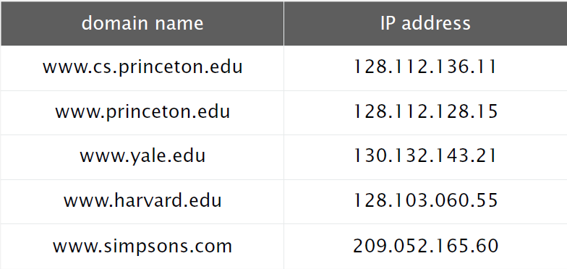
Ассоциативный массив
Абстракция ключ-значение
Вставка значения “по ключу”
Дан ключ, необходимо найти значение
Пример:
DNS Lookup
Добавить URL с настоящим адресом
Дан URL, необходимо узнать адрес

Slide 16
Ассоциативный массив
Ассоциативный массив. Каждый элемент данных (значение) ассоциируется с некоторым идентификатором (ключ)
Функциональность:
put(key, value), обычно a[key] = value
get(key), обычно a[key]
“Ненулевые” значения
get(key) возвращает null если не существует значения по заданному ключу
put(key, value) перезаписывает старое значение новым
Легкая реализация contains(key) и delete(key)

Slide 17
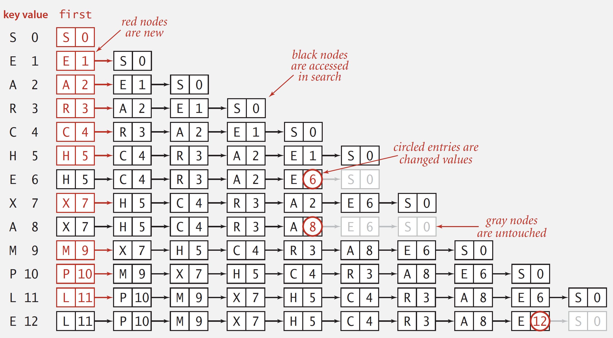
Ассоциативный массив
Структура данных. Связный список пар ключ-значение
Поиск. Исследуем все элементы пока не найдем совпадение или не закончится список
Вставка. Исследуем все элементы пока не найдем совпадения, если не нашли – вставляем в начало

Slide 18
Хэш-функция
Сохраняем элементы в виде таблицы(массива) и при помощи хэш-функции.
Хэш-функция. Функция для вычисления индекса массива по ключу.

Slide 19
Хэш-функция
Хэш-функция. Функция для вычисления индекса массива по ключу.
Проблемы.
・Вычисление хэш-функции
・Тест на равенство: Проверить что два ключа равны
・Разрешение коллизий: Обработка ситуации когда два ключа имеют одинаковое значение хэш-функции
Classic space-time tradeoff.
・Нет ограничений на память: тривиальная хэш-функция, где значение ключа и есть индекс
・Нет ограничений на время: тривиальный алгоритм разрешения коллизий – использование линейного поиска
・Ограничения: hashing (the real world).

Slide 20
Хэш-функция
Идеальный случай. Ключи равномерно распределены по массиву
・Эффективность по вычислениям
Пример. Телефонные номера
・Плохой вариант: первые 3 цифры
・Хороший вариант: последние 3 цифры
Нетривиальная задача на практике. Необходим различный подход для разных типов ключей

Slide 21
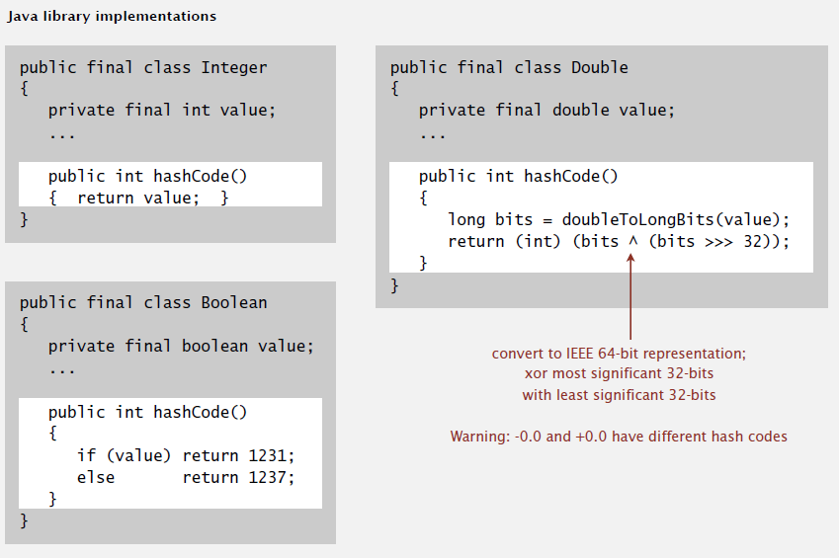
Реализации хэш-функций

Slide 22
Хэш-функция
Хэширование строк
Дана строка А, вычислить значение хэш-функции
A=a[0]a[1]a[2]…a[i] – символы
Использовать все символы – хорошая практика, иначе возможно большое количество коллизий
Например, если a[0] не используется
hash(“aa”) = hash(“ba”) = … = hash(“za”)
Полиномиальный хэш

Slide 23
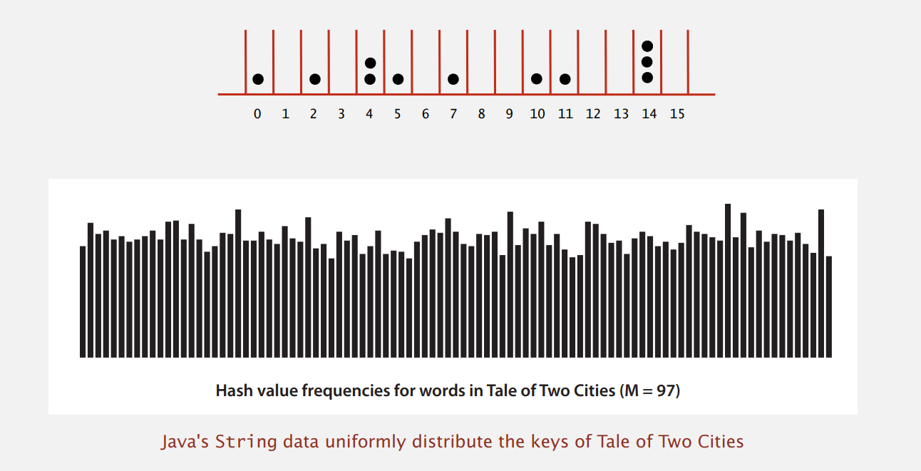
Хэш-функция
Uniform hashing assumption. Каждый ключ хэшируется в интервал от 0 до M-1

Slide 24
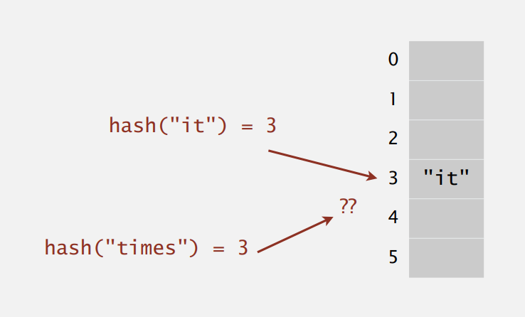
Коллизия
27 из 36
Коллизия. Два различных ключа имеют одинаковое хэш-значение
Задача. Придумать механизм для эффективной борьбы с коллизиями.

Slide 25
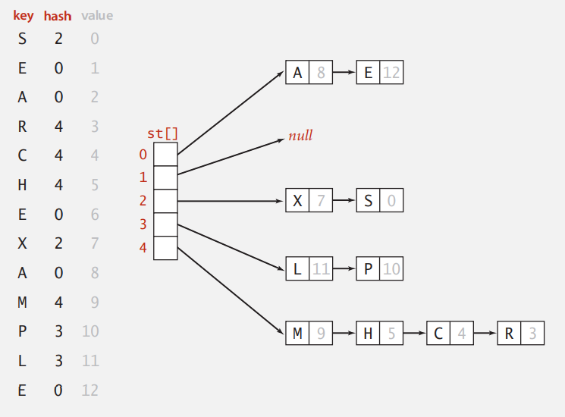
Хэширование цепочками
Используем массив из M < N связных списков. [H. P. Luhn, IBM 1953]
・Хэш: отображение в целое число между 0 и M - 1.
・Вставка: вставка в начало цепи i (если элемента нет).
・Поиск: необходимость поиска только в цепи i

Slide 26
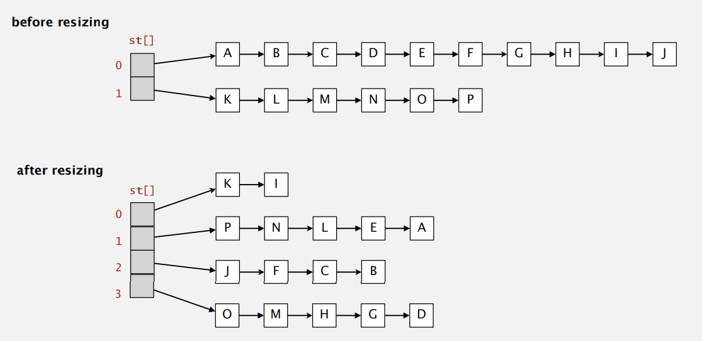
Хэширование цепочками
Издержки. Число исследований (probes) для поиска и вставки пропорционально N / M.
・Слишком большое M ⇒ слишком много пустых цепочек
・Слишком маленькое M ⇒ слишком длинные цепочки
・Практический результат: M ~ N / 4 ⇒ константное время операций
Цель. Средняя длинна цепи N / M - константа.
・Удваиваем значение M когда N / M ≥ 8.
・Делим пополам значение M когда N / M ≤ 2.
・Повторное хэширование после изменения размеров

Slide 27
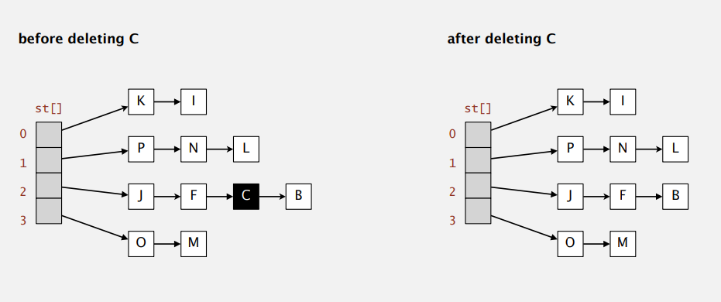
Хэширование цепочками
Q. Как удалить ключ и значение?
A. Рассматриваем только цепочку с соответсвующим хэш-значением

Slide 28
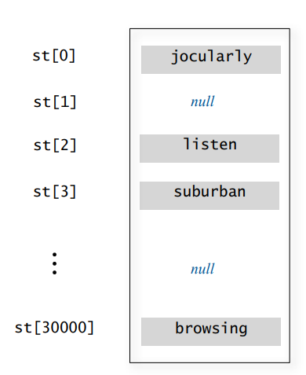
Открытая адресация
Открытая адресация (open addressing). [Amdahl-Boehme-Rocherster-Samuel, IBM 1953] При возникновении коллизии ищем первый доступный пустой слот и помещаем туда ключ/значение.

Slide 29
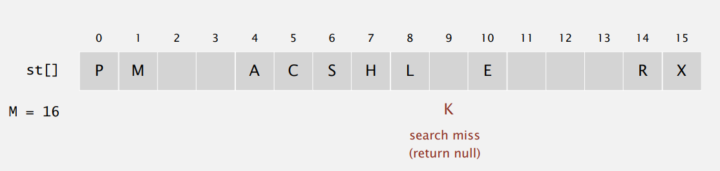
Открытая адресация
Хэширование. Отображение ключей на интервал 0 – М-1
Вставка. Если индекс в массиве свободен – записываем значение туда. Иначе пробуем i+1, i+2 и тд
Note. Размер массива должен вместить все пары ключ-значение.
search K
hash(K) = 5

Slide 30
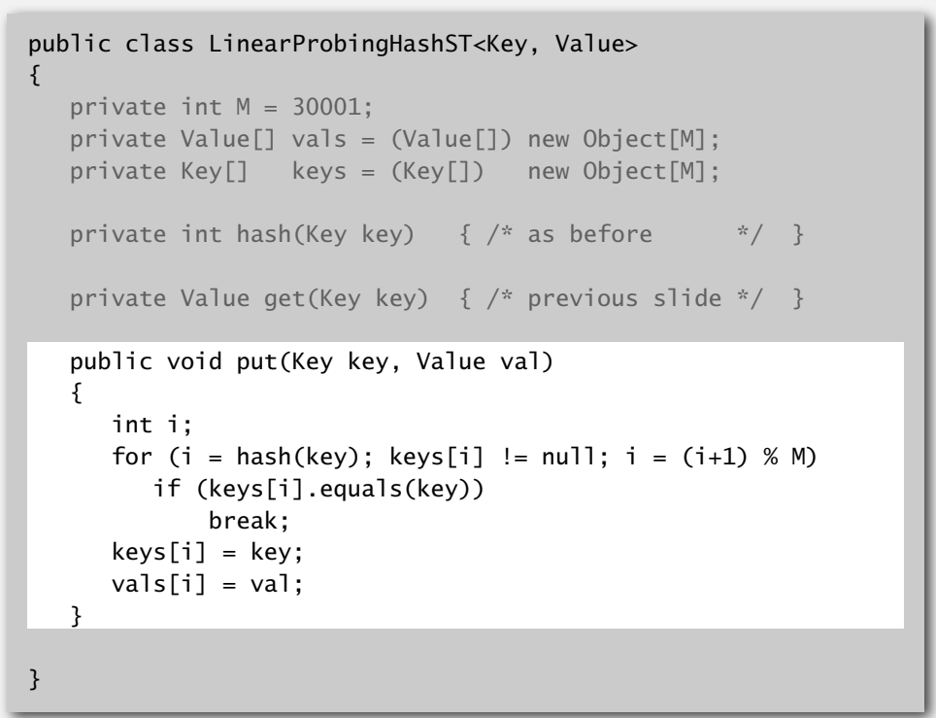
Открытая адресация

Slide 31
Вариации
Many improved versions have been studied.
Two-probe hashing. [ separate-chaining variant ]
・Hash to two positions, insert key in shorter of the two chains.
Double hashing. [ linear-probing variant ]
・Use linear probing, but skip a variable amount, not just 1 each time.
・Effectively eliminates clustering.
Cuckoo hashing. [ linear-probing variant ]
・Hash key to two positions; insert key into either position; if occupied, reinsert displaced key into its alternative position (and recur).

